Slide 1



Herramientas computacionales para el diseño y modelación de cauces
Modelación hidráulica 1D con HEC-GeoRAS y HEC-RAS
Mapificación de resultados en Esri ArcGIS y en RAS Mapper
Info: r.cfdtools@gmail.com
v.20231124

Slide 2
Objetivo
A partir de los resultados obtenidos en la ejecución del modelo hidráulico para condiciones de flujo permanente o no permanente, mapificar las llanuras de inundación, velocidades, cortantes y energía.
Atención: para la correcta mapificación de los resultados, es necesario instalar la versión de ESRI ArcGIS 10.0 y la extensión HEC-GeoRAS 10.0. (Durante el desarrollo del curso se utilizó la versión de ArcGIS 10.3 y la extensión HEC-GeoRAS 10.2. Debido a problemas de compatibilidad entre estos dos aplicativos, los procesos de mapificación no son ejecutados correctamente y por tanto es necesario instalar la versión 10.0. Opcionalmente podrá utilizar ArcGIS for Desktop 10.2.2 con HEC-GeoRAS 10.2).

Slide 3
Herramientas computacionales requeridas
HEC-RAS versión 5.0.7 http://www.hec.usace.army.mil/software/hec-ras/
ESRI ArcGIS® 10 con las extensiones Spatial y 3D Analyst. www.esri.com
HEC-GeoRAS para ArcGIS 10 http://www.hec.usace.army.mil/software/hec-georas/
Insumos requeridos
Modelo HECRAS_v1 con geometría importada desde ArcGIS usando HEC-GeoRAS, parámetros y condiciones de frontera. Modelo completo con resultados obtenidos para condiciones de flujo permanente y no permanente.

Slide 4
Actividad 1. Conversión del MDT TIN a ráster

Slide 5
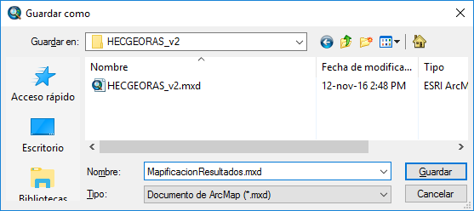
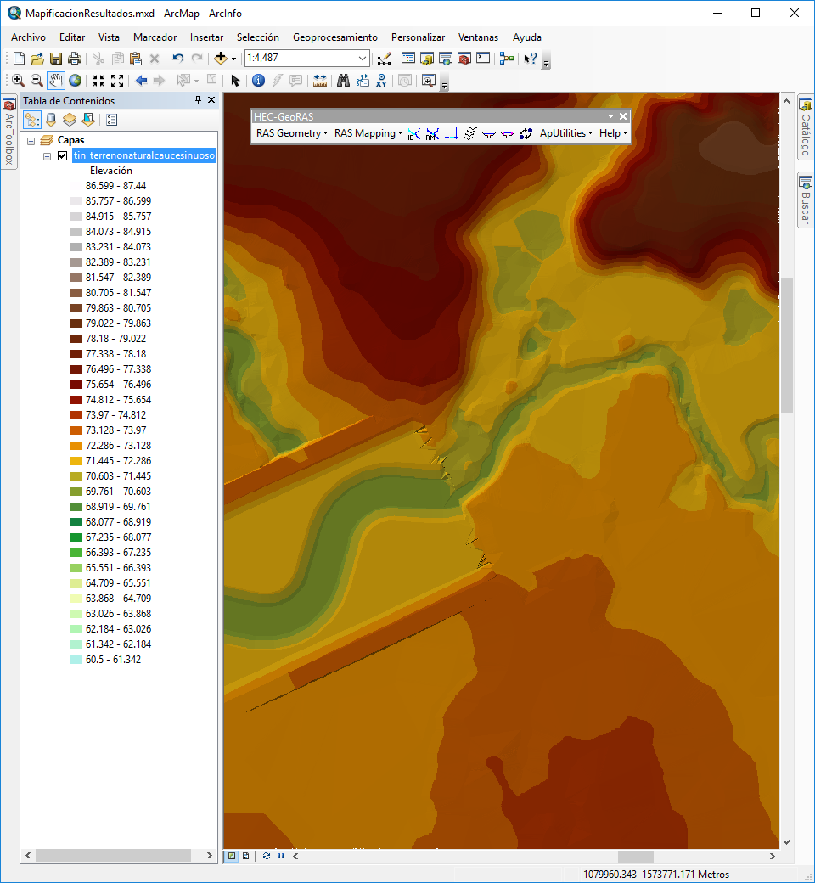
Actividad 1. Conversión del MDT TIN a ráster
Debido a la complejidad y al tamaño (1.66gb) del modelo vectorial triangulado de terreno (tin_terrenonaturalcaucesinuoso_v0), es necesario convertir el modelo en una grilla raster con resolución de 1x1m.
Todos los procesos de mapificación son realizados por HEC-GeoRAS a partir de la creación de grillas utilizando el terreno combinado y los valores máximos estimados para cada sección transversal.
En ArcGIS, cree un mapa nuevo en y agregue el MDT triangulado tin_terrenonaturalcaucesinuoso_v0.
Guarde el mapa dentro de la carpeta de proyecto HECGeoRAS_v1 con el nombre MapificacionResultados.mxd

Slide 6
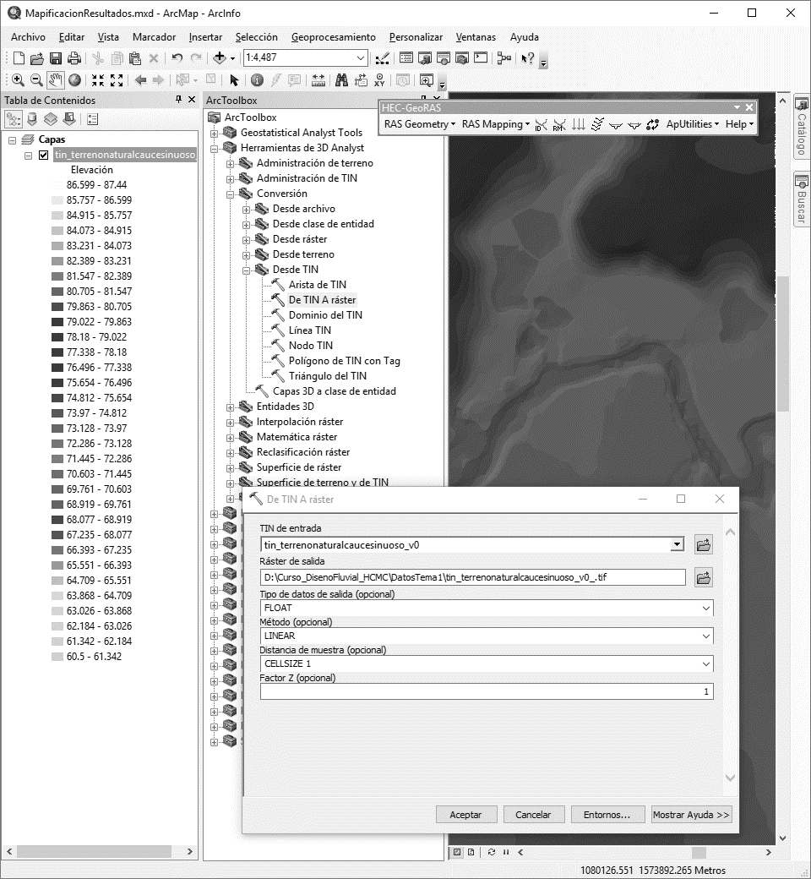

Actividad 1. Conversión del MDT TIN a ráster
Ejecute desde el ArcToolBox, Herramientas de 3D Analyst - Conversión – Desde TIN – De TIN a Raster. Nombre el archivo de salida como:
tin_terrenonaturalcaucesinuoso_v0.tif
Defina la resolución o tamaño de celda en 1 metro.
(Podrá utilizar el archivo .tif disponible en el repositorio de datos del curso.)

Slide 7
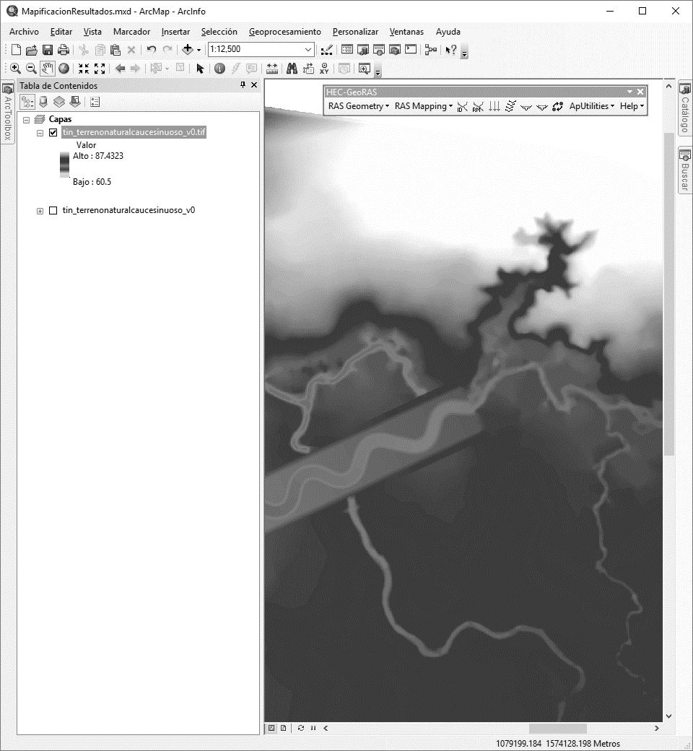
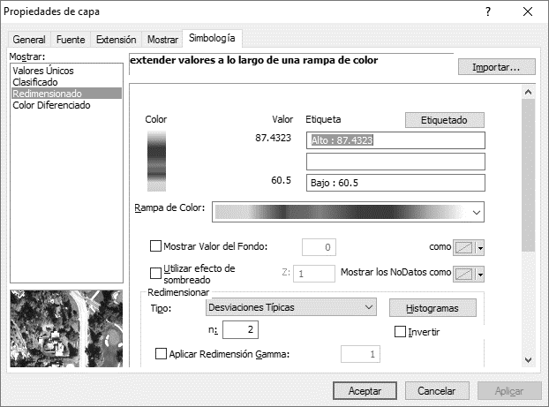
Actividad 1. Conversión del MDT TIN a ráster
Desactive el TIN y configure la simbología de la nueva grilla mostrando las celdas por Redimensionado de tipo Desviaciones Típicas y la paleta de color para terreno. En el directorio de salida podrá observar la grilla cuyo tamaño de archivo es de 73mb aprox.

Slide 8
Actividad 2. Exportación de resultados de HEC-RAS a ArcGIS

Slide 9
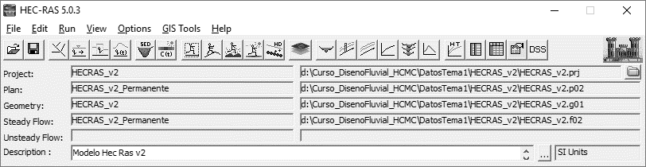
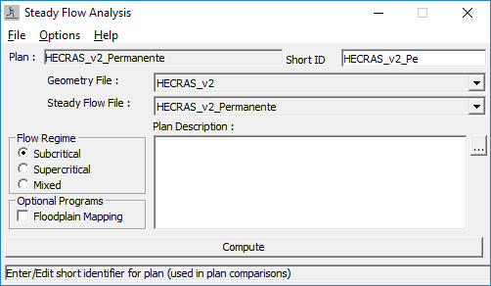
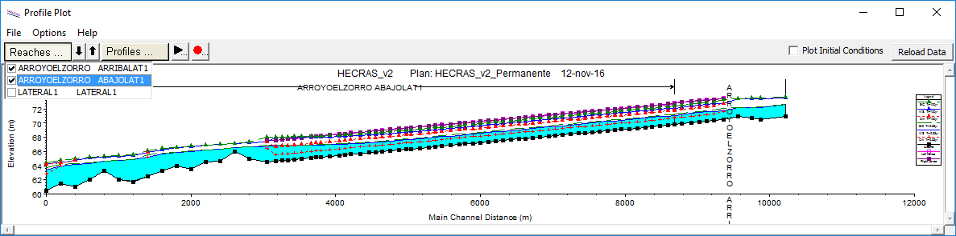
Actividad 2. Exportación de resultados de HEC-RAS a ArcGIS
Abra HEC-RAS 5.0.7 o superior y el proyecto HECRAS_v1.prj.
Ejecute la modelación para flujo permanente utilizando el Plan HECRAS_v1_Permanente y para régimen de flujo Subcrítico.
Verifique el perfil de flujo.

Slide 10
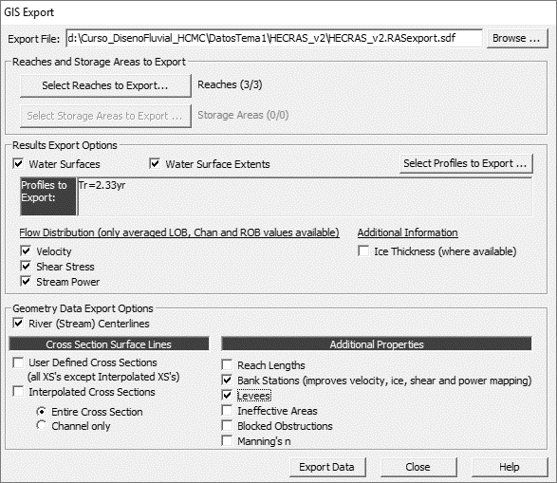
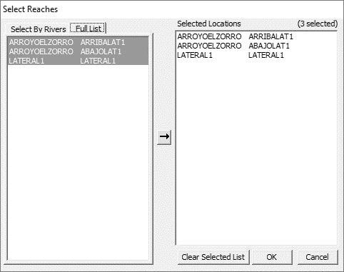
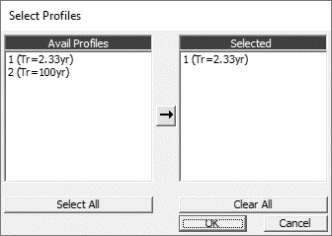
Actividad 2. Exportación de resultados de HEC-RAS a ArcGIS
Desde el menú File de HEC-RAS, seleccione la opción Export GIS Data.
Para la exportación seleccione los 3 tramos de río, el perfil de 2.33yr (no seleccionar mas de 1 perfil a la vez), marcar las casillas correspondientes a Water Surfaces, Water Surfaces Extents, Velocity, Shear Stress, Stream Power. En propiedades adicionales seleccione las casillas Bank Stations y Leeves. Oprima en Export Data.

Slide 11
Actividad 3. Importación de resultados en ArcGIS

Slide 12

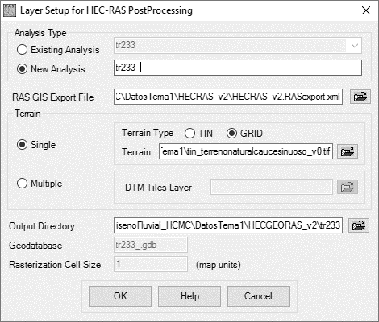
Actividad 3. Importación de resultados en ArcGIS
Desde el mapa creado previamente MapificacionResultados.mxd, convierta el archivo exportado se denominó
…\HEC-RAS_v1.RASexport.sdf a formato .xml. Utilice para ello la barra de herramientas HEC-GeoRAS.
En el menú RAS Mapping, de clic en Layer Setup y cree un nuevo análisis seleccionando la grilla creada a partir del TIN y el archivo convertido a xml. Seleccione como directorio de destino la carpeta HEC-GeoRAS_v1. Nombre el análisis de resultados como Permanente233.
Automáticamente en el mapa aparecerá un nuevo grupo de capas con el nombre del análisis y la grilla de terreno

Slide 13
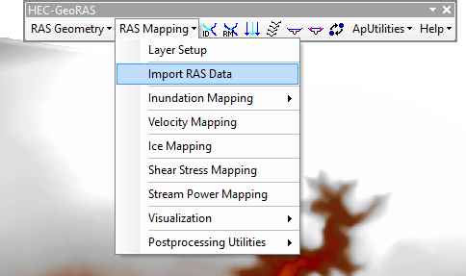
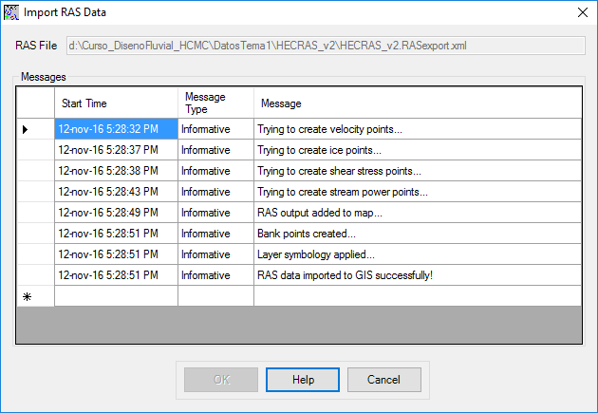
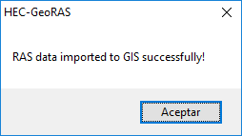
Actividad 3. Importación de resultados en ArcGIS
Desde la barra HEC-GeoRAS, en Ras Mapping ejecute la opción Import RAS Data.

Slide 14
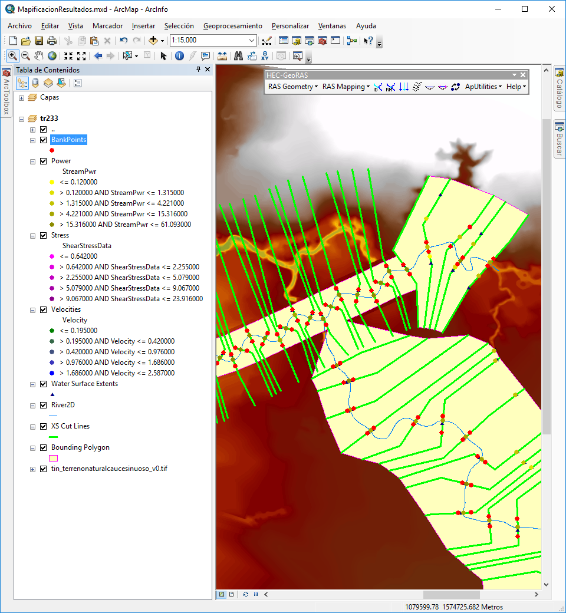
Actividad 3. Importación de resultados en ArcGIS
Luego de la importación observara que en el mapa se agregan automáticamente diferentes capas.
Bounding Polygon: límite espacial de resultados de la modelación.
XS Cut Lines, River2D son las capas de secciones y ejes del modelo HEC.
Water Surface Extents: Punto de localización mas exterior de la lámina de agua.
Velocities, Stress, Power: Puntos con valores extremos de las variables a mapificar.
BankPoints: Puntos de localización de bancas (intersección de línea GIS de secciones con eje de bancas)

Slide 15
Actividad 4. Mapa de llanuras de inundación

Slide 16
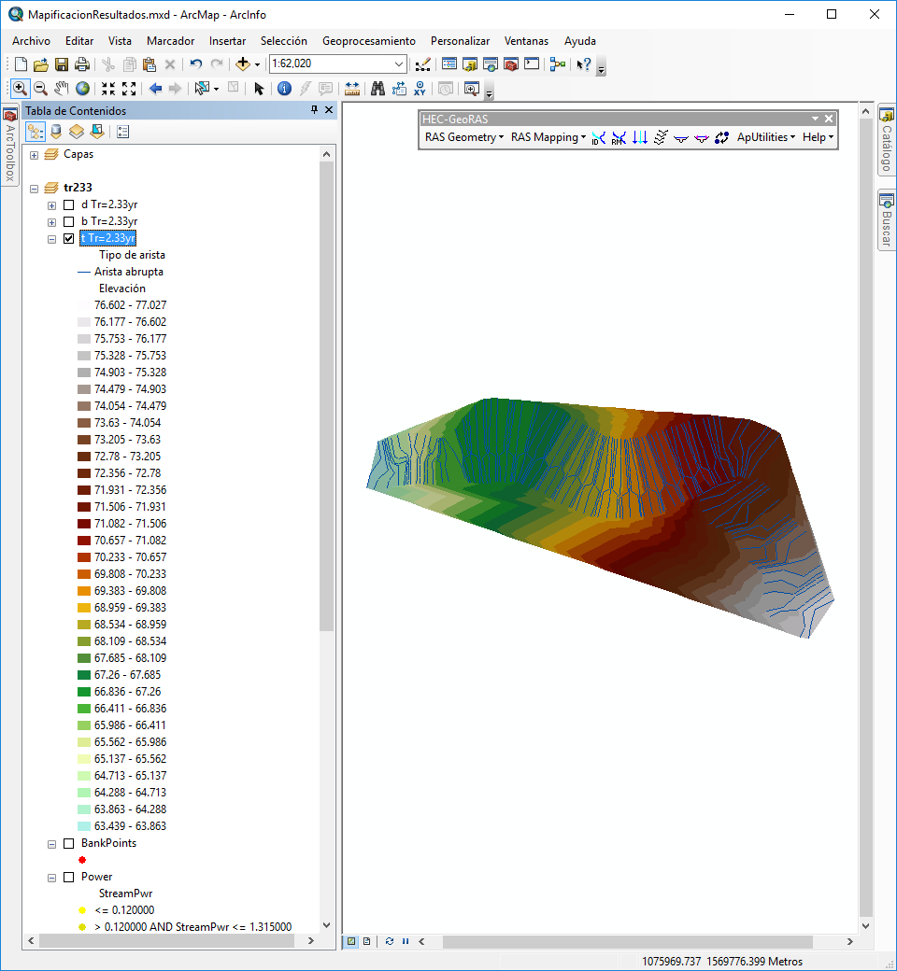
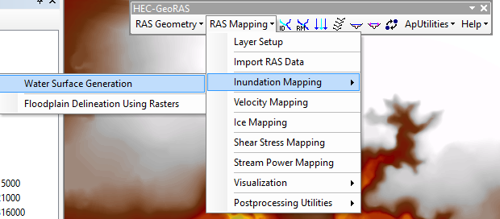
Actividad 4. Mapa de llanuras de inundación
Desde la barra HEC-GeoRAS, en Ras Mapping ejecute las opciones Inundation Mapping – Water Surface Generation y Fooding Delineation Using Rasters. Se crearán 2 mapas y una capa vectorial:
t Tr=2.33yr: Mapa de Interpolación de las alturas de lámina de agua.
b Tr=2.33yr: Polígono de delimitación de la llanura de inundación.
d Tr=2.33yr: Mapa de Llanura de inundación con profundidad de lámina de agua

Slide 17
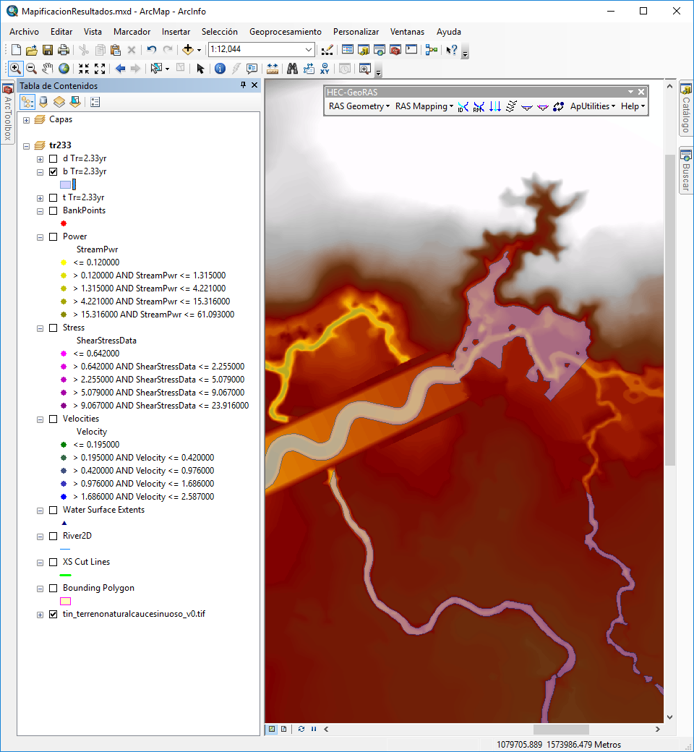
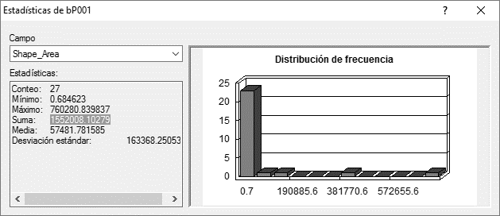
Actividad 4. Mapa de llanuras de inundación
b Tr=2.33yr: Polígono de delimitación de la llanura de inundación.
El área de inundación es de 1.552 km².

Slide 18
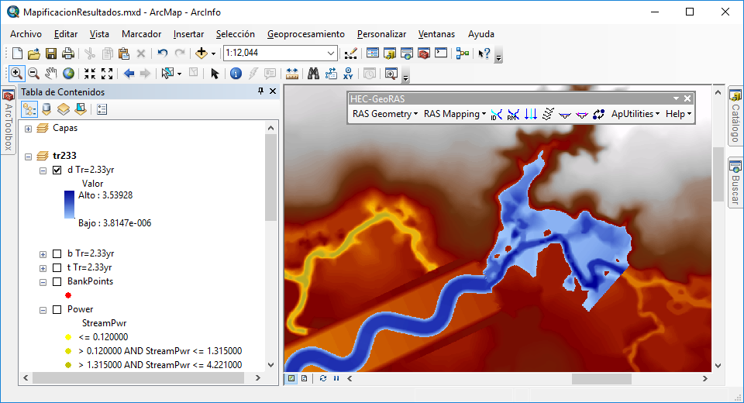

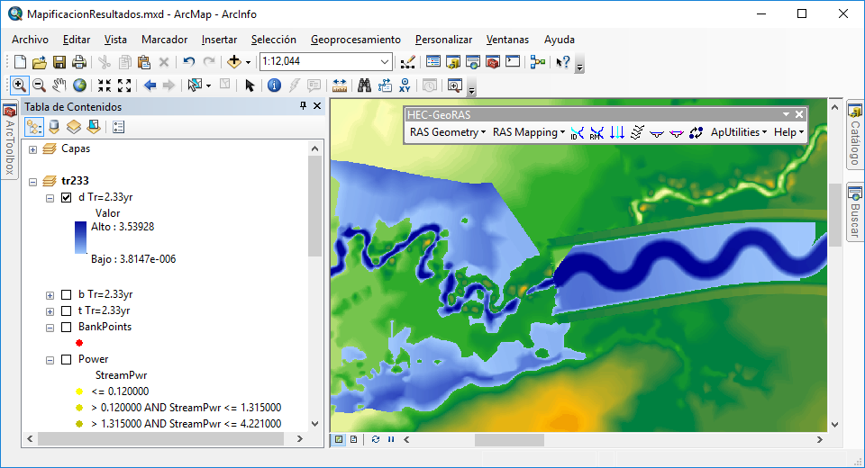
Actividad 4. Mapa de llanuras de inundación
d Tr=2.33yr: Mapa de Llanura de inundación con profundidad de lámina de agua.
La profundidad calculada de láminas de agua esta entre 0 y 3.54m. (Incluidas las zonas de cauce natural en inicio y entrega).
Se observa un remanso producido por la acumulación de sedimentos en la zona natural de entrega.

Slide 19
Actividad 5. Mapa de velocidad

Slide 20
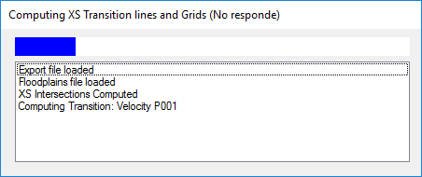
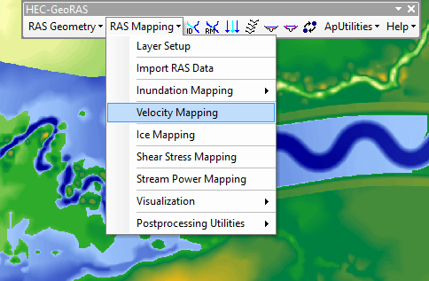
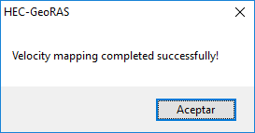
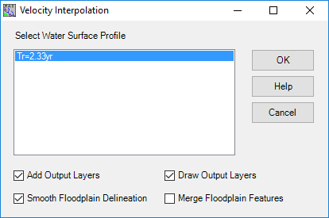
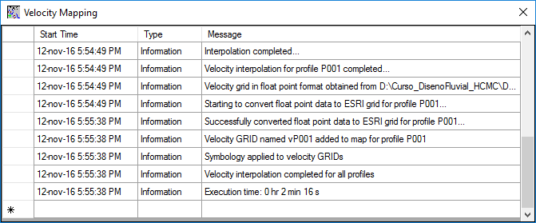
Actividad 5. Mapa de velocidad
Desde RAS Mapping ejecutar Velocity Mapping.

Slide 21
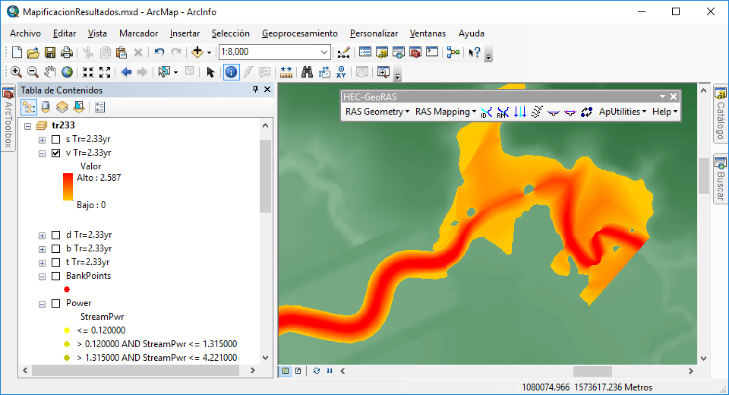

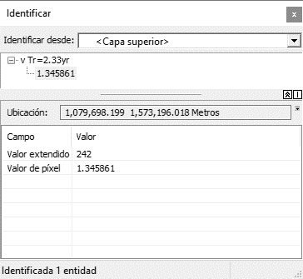
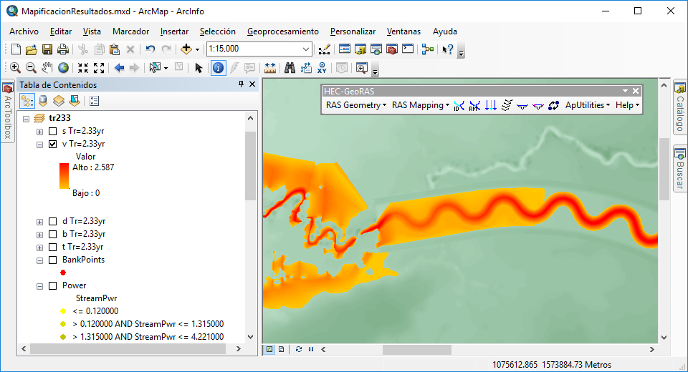
Actividad 5. Mapa de velocidad
En el mapa las velocidades oscilan entre 0 y 2.587 m/s. (Incluidas las zonas de cauce natural en inicio y entrega). En la zona del canal diseñado, las velocidades máximas son inferiores a 2 m/s.

Slide 22
Actividad 6. Mapa de cortante

Slide 23
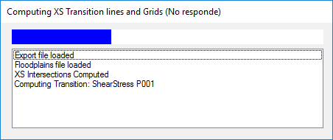
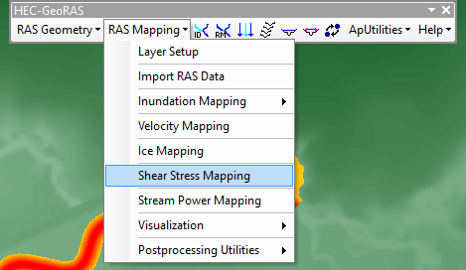
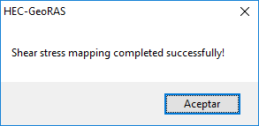
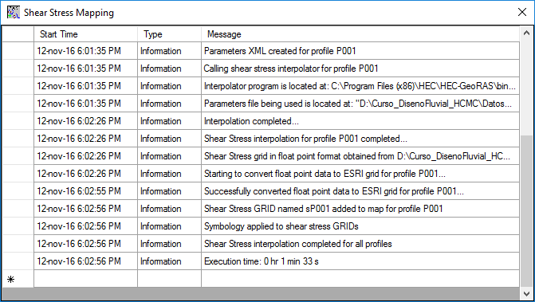
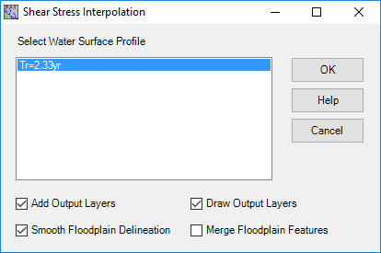
Actividad 6. Mapa de cortante
Desde RAS Mapping ejecutar Shear Stress Mapping.

Slide 24
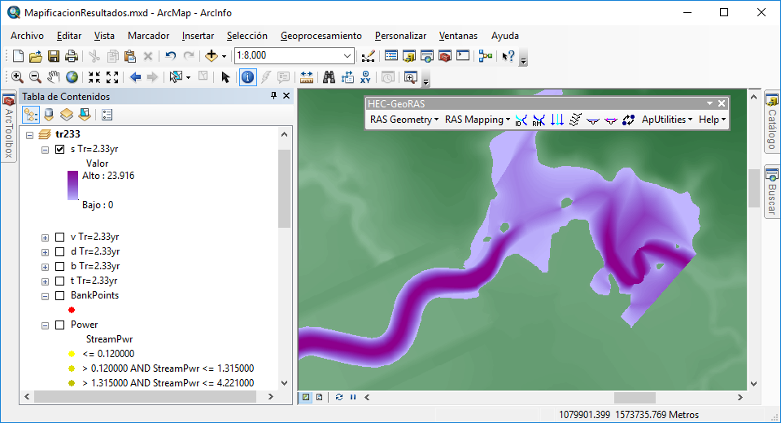


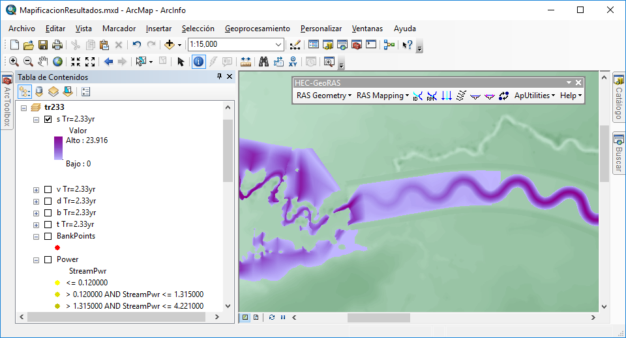
Actividad 6. Mapa de cortante
En el mapa los cortantes oscilan entre 0 y 23.916 N/m². (Incluidas las zonas de cauce natural en inicio y entrega). En la zona del canal diseñado el cortante es inferior a 10 N/m².

Slide 25
Actividad 7. Mapa de energía

Slide 26
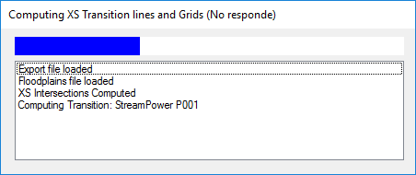
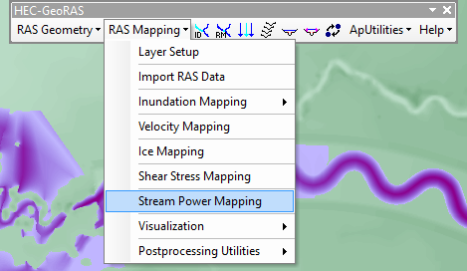
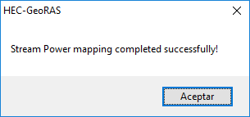
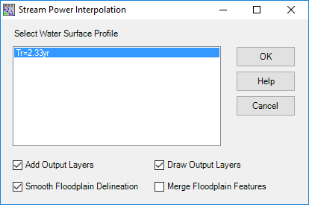
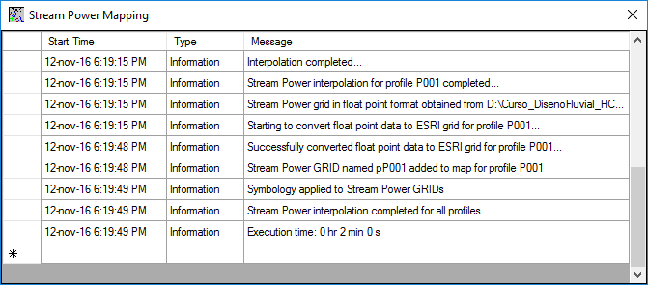
Actividad 7. Mapa de energía
Desde RAS Mapping ejecutar Stream Power Mapping.

Slide 27
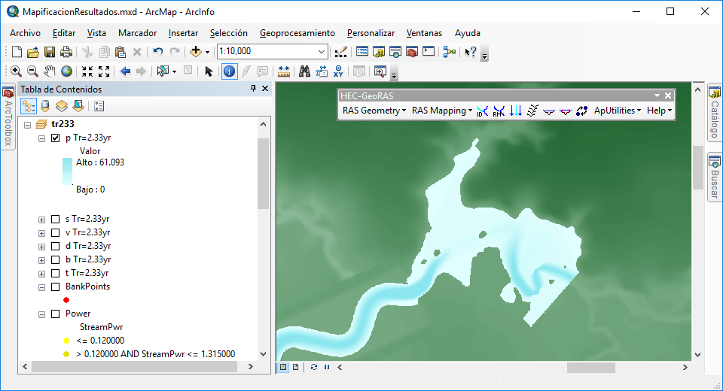

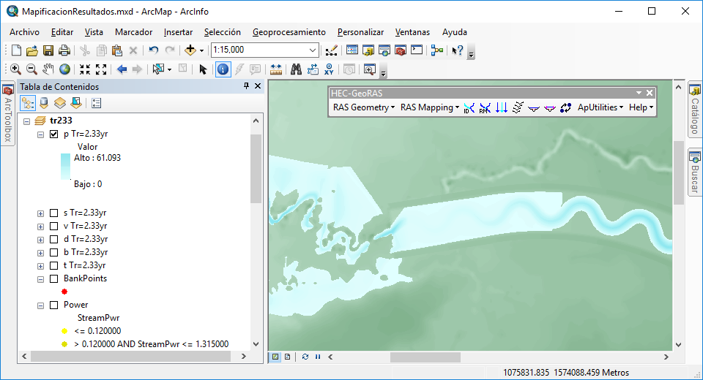
Actividad 7. Mapa de energía
En el mapa las energías oscilan entre 0 y 61.093 N/m x s. (Incluidas las zonas de cauce natural en inicio y entrega).

Slide 28
Actividad 8. Mapificación para caudales de creciente y para flujo no permanente
Realice la mapificación de los resultados de la modelación con datos de creciente (Tr=100yr), el procedimiento es el mismo ejecutado anteriormente usando RAS Mapping de HEC-GeoRAS.
Para condiciones de flujo no permanente se deberá seleccionar el instante de tiempo a graficar.

Slide 29
Actividad 9. Mapificación usando RAS Mapper
Siga las indicaciones del instructor para realizar la mapificación de los resultados de la modelación 1D en RAS Mapper.

Slide 30

Contenido creado por: r.cfdtools@gmail.com
https://github.com/rcfdtools
Licencia, cláusulas y condiciones de uso en:
https://github.com/rcfdtools/R.HydroTools/wiki/License

